Slide 1
APPAREIL URINAIRE
Glandes: 2 reins , droit et gauche, en forme de haricots , plaqués
contre la paroi lombaire.
Formés de 2 faces (dorsale et ventrale), 2 bords (latéral et médial)
et 2 extrémités ou pôles (crâniale et caudale).
Voies urinaires:
* Bassinet: cavité creusée dans le sinus du rein dont il prend
la forme.
* 2 uretères: qui partent au niveau du hile du rein
* Vessie: réservoir impair qui se remplit d’urine et dont la
contraction chasse au moment des mictions
* Un urètre
- Moyens de fixité: Une capsule rénale et une capsule adipeuse
- Glandes surrénales, situées au niveau du pôle crânial

Slide 3
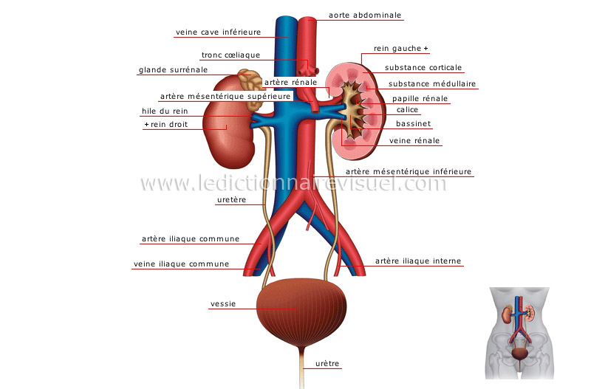

Slide 4
Reins à surface unie : conformation intérieure, Equidé, Petit ruminant, Carnivore,Lapin
Rouge foncé: le cortex
Rose: la médulla
Bassinet
Crête rénale
Vaisseaux et nerfs
Uretère
Veine rénale en bleu
Artère rénale en rouge
Glande surrénale en rose

Slide 5
Reins : Coupe sagittale

Slide 6
Reins lobés de Bovin:conformation extérieure
Lobes
Sinus rénal
Bassinet
Uretère
Artère rénale en rouge
Veine rénale en bleu
Glandes surrénales
en rose

Slide 7
Reins lobés : conformation intérieure
Lobes rénaux
Bassinet
Pyramides rénales
Papilles rénales
Calice rénal
Veine cave caudale
Veine rénale en bleu
Artère aorte
Artère rénale en rouge
Glande surrénale en rose

Slide 8
Le rein gauche des ruminants est flottant et possède un hile long et un méso particulier.

Slide 9
VESSIE
Réservoir impair et médian
à surface ridée où débouchent
les 2 uretères à sa face dorsale.
Constituée de 3 parties:
Pôle crânial ou vertex de la
vessie
Corps de la vessie
Col de la vessie d’où part
l’urètre, entouré par la prostate
et 2 ostiums: un interne et un
externe appelé :méat urinaire

Slide 10
Particularités spécifiques
Equidés: Reins lisses, Rein droit plus large, vessie intrapelvienne, capacité 2 litres
Bœuf: Reins lobés, Rein gauche flottant à droite du rumen avec un hile long et oblique, capacité de la vessie: 3-4 litres
Petits ruminants: Reins lisses, en forme de haricots, de taille à peu près égale
Chien: Reins semblables à ceux des petits ruminants, vessie entièrement logée dans l’abdomen, capacité de 100 ml
Chat: Reins relativement plus volumineux que ceux du chien
Lapin: Reins en forme de haricot

Slide 11
Références bibliographiques
BARONE R. « Anatomie comparée des
animaux domestiques; Tome 4 : Appareil
uro-génital, Fœtus et ses annexes »

